Slide 1
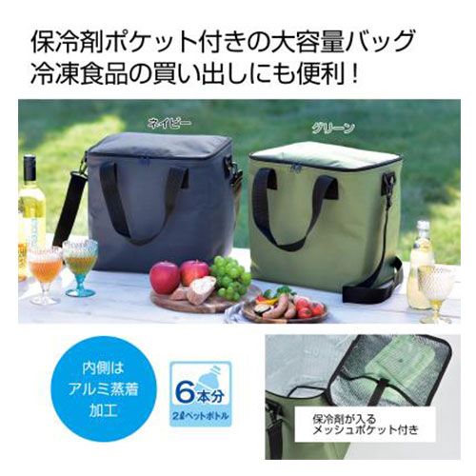
【提案書】
ピクニック保冷温バッグ1個
特徴
保冷温効果の高いアルミ蒸着フィルム仕様で、暑い真夏のお買い物やアウトドアシーンに非常に便利なバッグです。2Lペットボトルが6本入る大容量サイズなため使い勝手も抜群です！
商品写
納期
納期スペース
仕様
プリント色数：2色取混
素材：ポリエステル(PVCコーティング)・ポリエチレン(アルミ蒸着)・亜鉛合金・ナイロン・ポリアセタール
サイズ：約30×23×31cm
重量：400g
包装：ポリ袋入り
お見積
お見積りスペース

